Slide 1
Istorija zemlje, Kvajn i modalna nastanjivost
Milan Ćirković
Astronomska opservatorija Beograd
e-mail: mcirkovic@aob.rs
19. 11. 2019.

Slide 2
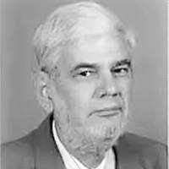
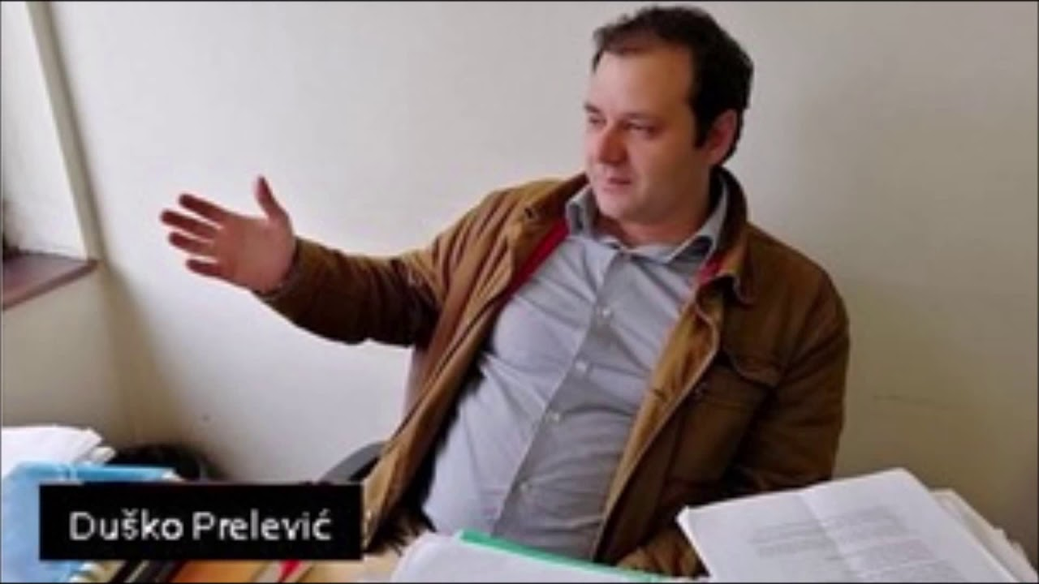
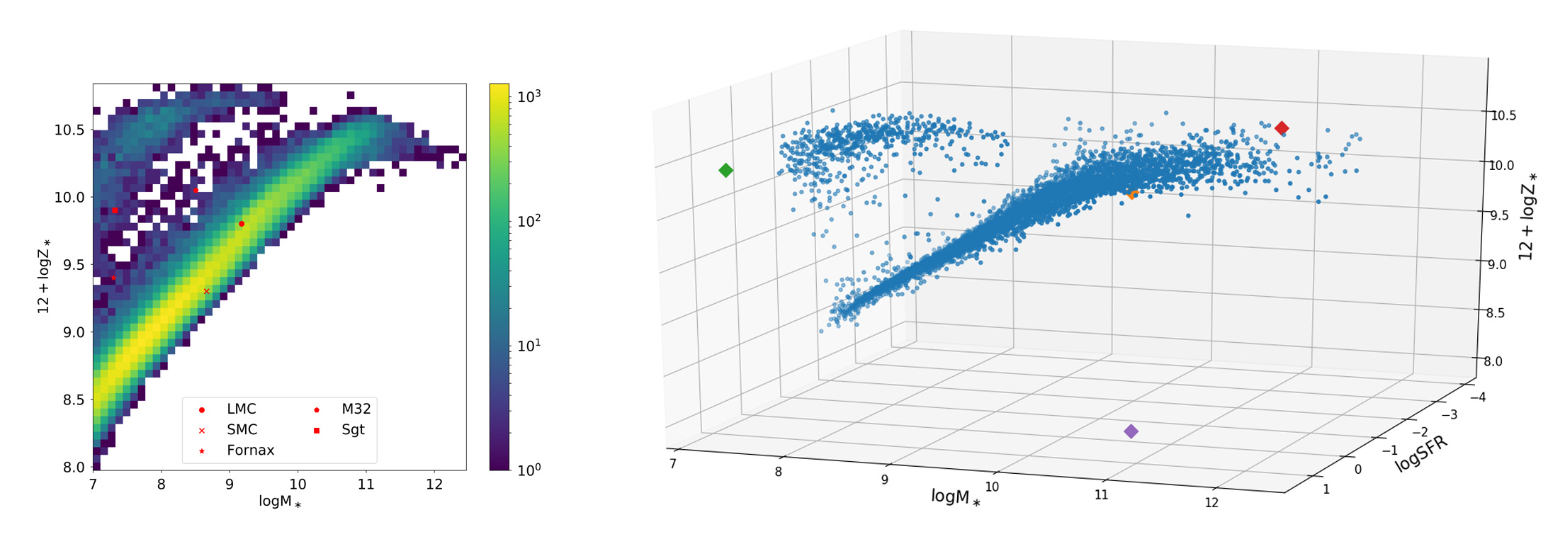
Motivi, izvori
Razgovor sa Perom Grujićem, cca. 2010.
TV serija „Dvojnik“ (Counterpart, Starz, tvorac Justin Marks, 2017-2018)
D. Prelević „Metafizički koreni modalnog mišljenja“ (SFD, 2017)
Nastanjivost na skali od planeta do galaksija (Vukotić et al. 2016; Stojković et al. 2019).

Slide 3
Counterpart – i inače sjajna ilustracija filozofskih problema vezanih za modalnost i protivčinjeničke iskaze...

Slide 4
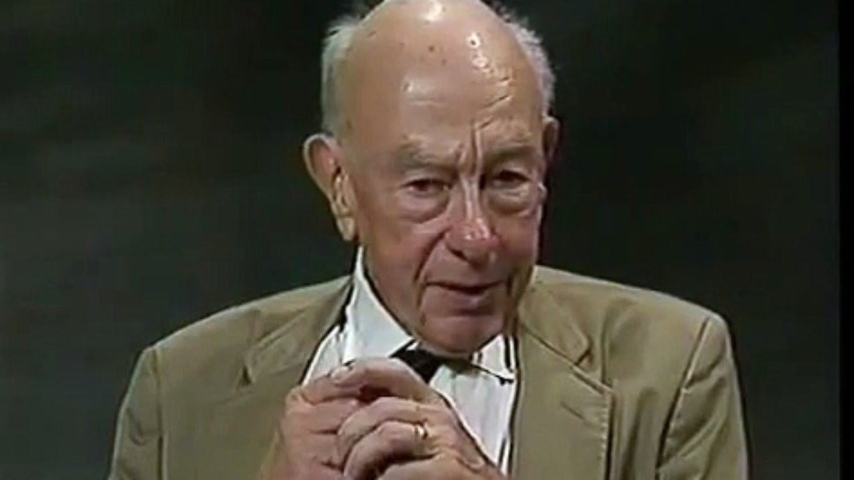
Modalnost i nužnost – prvi paradoks
Sunčev sistem ima 8 planeta.
8 je nužno (= analitički, logički) manje od 9.
________________________________________________
Sunčev sistem nužno ima manje od 9 planeta.
Ovo zvuči pogrešno...

Slide 5
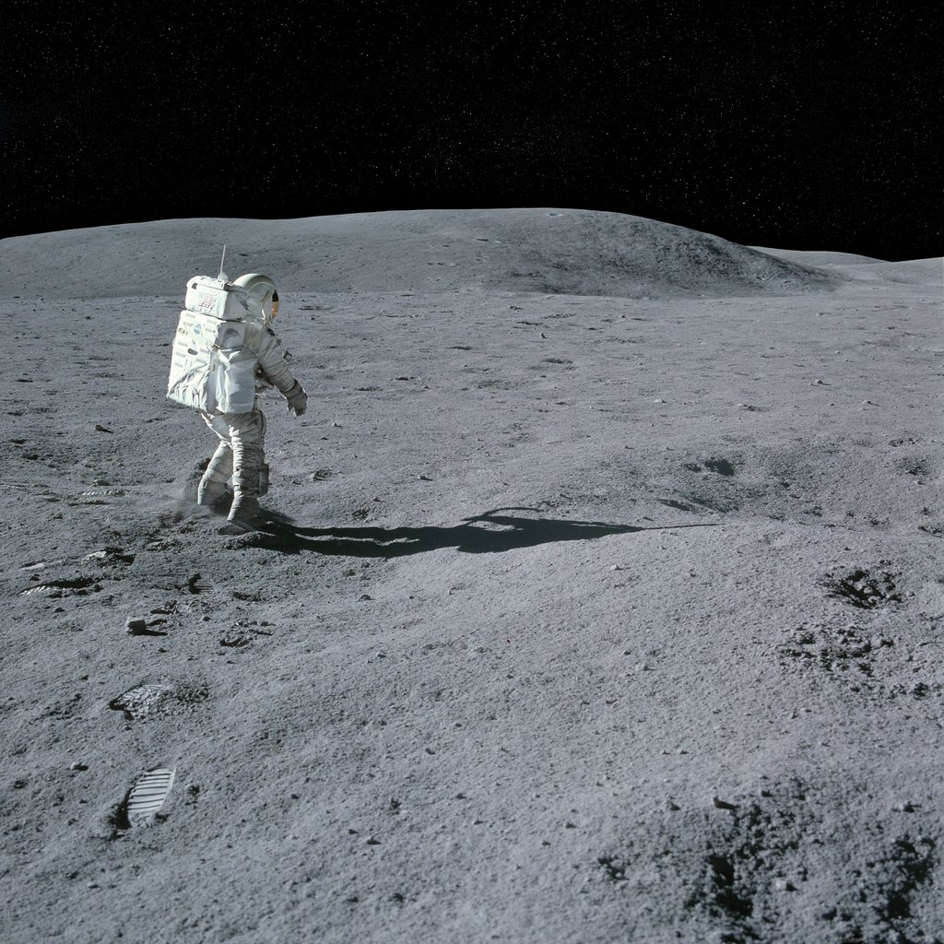
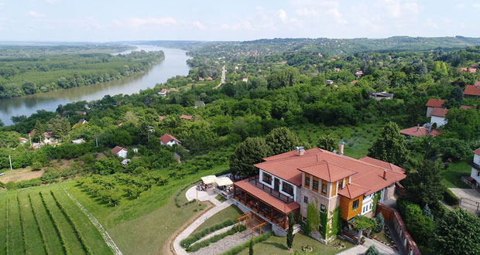
De re i de dicto shvatanje iskaza
Nil Armstrong je bio prvi čovek na Mesecu.
Tomislav Nikolić je bio prvi čovek na Mesecu.

Slide 6
Quine (1943): designacija vs. značenje
Designacija („imenovanje“): pojedinačni navodnici ’x’
Večernjača = Zornjača (= Venera)
’Večernjača’ ≠ ’Zornjača’
’Nil Armstrong’ ≠ ’Tomislav Nikolić’
Moguća vremenska ekstenzija:
Aristotel: esencijalne vs. akcidentalne osobine.

Slide 7
Zašto nas zanima nastanjivost?
Prostornovremenska ekstenzija Dekartovog cogito.
Takođe i evoluciona ekstenzija – naturalistički subjekt nemoguć bez nastanjivosti.
Od oko 2000. godine naovamo – centralni pojam astrobiologije...
...ali vrlo, vrlo loše definisan ☹
Dosadašnji pokušaji kvantifikacije vrlo ograničeni (npr. Gowanlock et al. 2011; Barnes et al. 2015; Shields et al. 2016; Saha et al. 2018).
Potrebna je teorija nastanjivosti!

Slide 8
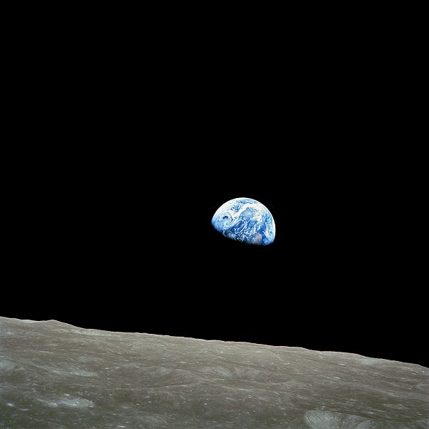
Naša planeta jeste nastanjiva, ali – zašto?
Mala vežba: zamisliti Zemlju na kojoj nikad nije bilo života!
Istorija Zemlje se u praksi ne može razdvojiti od istorije biosfere.
Da li može metafizički? Tj. da li je nastanjivost esencijalna ili akcidentalna osobina?
(nezavisno od konteksta)

Slide 9
Šta je BITNO u istoriji naše planete?
Kondenzacija Zemlje (-4540±50 Ma)
Nastanak Meseca (-4527±10 ili -4480±20 Ma)
Kasno teško bombardovanje (-[4100–3800] Ma)
Abiogeneza (-3800? Ma)
„Snežna grudva“ (-2400, -650, ? Ma)
Ediakarska fauna (-[635–542] Ma)
Kambrijska eksplozija (-[540-530] Ma)
„Velikih šest“ masovnih izumiranja (-542?, -443/450?, -374?, -251, -205, -65.5 Ma)
Noogeneza (-2 Ma ???)
Antropocen (danas?)

Slide 10
„History matters...“
„duboko vreme“
Geološka vremenska skala:
supereon
eon
era
period
epoha
doba

Slide 11
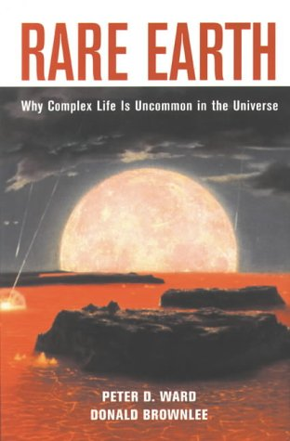
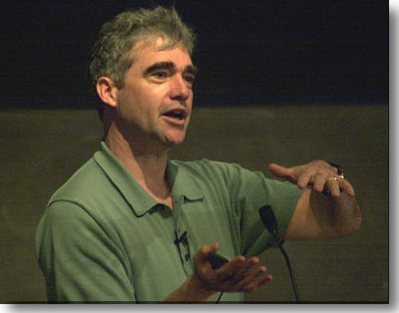
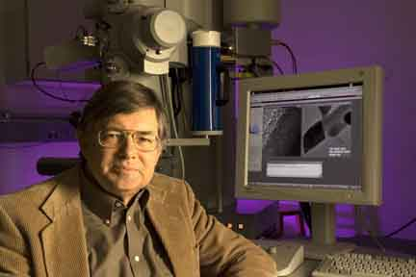
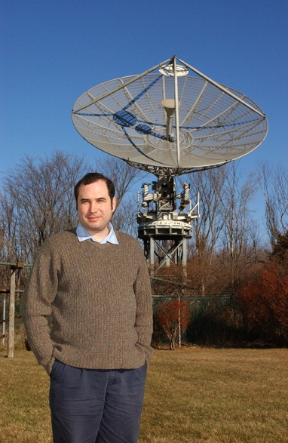
2000: hipoteza Retke Zemlje
Čovek iz senke: Guillermo Gonzalez

Slide 12
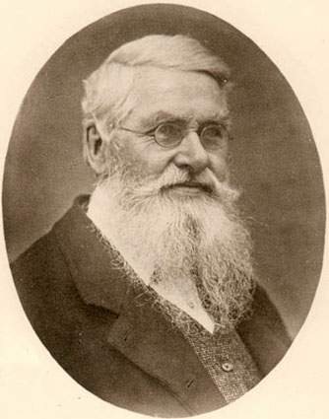
Wallace: Man‘s Place in the Universe (1903)
Naš zvezdani sistem je mali, i mi smo blizu njegovog središta...
...jer samo tamo postoje dovoljno stabilni uslovi za život!
Potreban je veliki broj nezavisnih uslova da bi evoluirao čovek.
Um ionako ne može nastati delovanjem samo prirodne selekcije...

Slide 13
Uslovi za nastanjivost (nezavisni?)
Prava vrsta galaksije: <očigledno>
Galaktička nastanjiva zona: moramo biti u uskom (?) prstenu u disku Mlečnog puta.
Cirkumstelarna nastanjiva zona: uzak prsten oko matične zvezde.
„retki Mesec“: stabilizacija planetarne ose neophodna za dugoročnu stabilnost klime.
„retki Jupiter“: džinovska planeta na pravoj udaljenost sprečava veći broj sudara sa objektima iz spoljne zone.
„retke kambrijske eksplozije“: štogod se tačno desilo pre 540 Ma, nije bilo tipično.
itd. (svako nek doda po želji – otvoren sistem!)

Slide 14
Ako imamo mnoštvo NEZAVISNIH zahteva...
...njihova konjunkcija je proizvod verovatnoća.
Proizvod mnogo malih verovatnoća je ekstremno mala verovatnoća!
Dakle, kompleksna nastanjivost poput one na Zemlji je vrlo retka, možda i jedinstvena u svemiru.

Slide 15
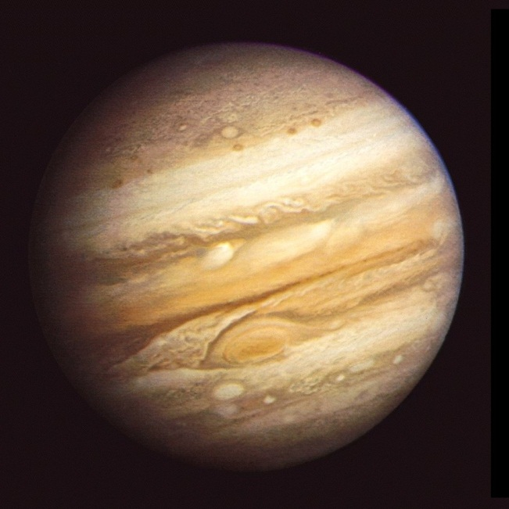
Naš prijatelj Jupiter?
Ideja: Jupiter deluje kao „štit“, smanjujući fluks kometa koje bi inače udarale o Zemlju i uzrokovale globalna izumiranja.
Pošto je postojanje planete sa svojstvima Jupitera a priori malo verovatno...

Slide 16
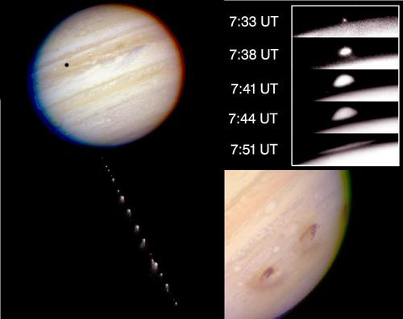

Slide 17
(sličan slučaj: Mesec i stabilnost rotacije)
Sudar kojim je nastao Mesec mora biti veoma redak...
(osim ako je Theia – impaktor – nastala u Lagranževoj tački!)
...te ako je stabilna rotacija neophodna za nastanjivost, onda je ona veoma retka.
Međutim: ceteris paribus ne važi!

Slide 18
U malo strožoj formi...
Zemlja i Jupiter postoje u Sunčevom sistemu.
Jupiter skreće velike impaktore sa opasnih putanja.
Veliki impaktori su (zbog kataklizmičkih sudara) nespojivi sa nastanjivošću Zemlje.
-------------------------------------------------------------------------------------------
Zemlja ne bi (ceteris paribus) bila nastanjiva da nema Jupitera.

Slide 19
Ali, ima li Zemlje bez Jupitera?

Slide 20
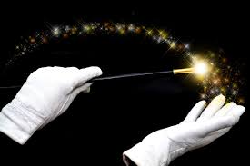
Nefizički ceteris paribus?
Ako (A, B) ⇒ X, ali ne možemo opservirati B, tada se često pogrešno zaključuje da neko A‘ ⇒ ¬X.
Ne samo da može biti ∃B‘ (A‘, B‘) ⇒ X, već može biti i da je (A‘, B) fizički nemoguće ili inkoherentno.
Sunčev sistem bez Jupitera:
Magično uklanjanje?
Drugačiji početni uslovi?

Slide 21
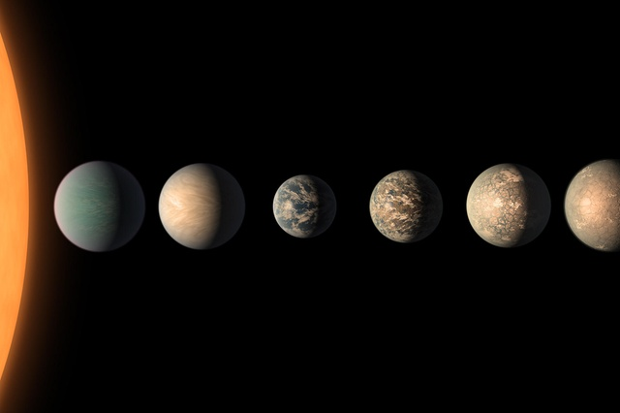
Argument „retkozemljaša“ se zasniva na de re modalnosti
da u mogućem svetu bez Jupitera postoji Zemlja (koja nije nastanjiva).
⇒ Nastanjivost Zemlje je akcidentalno svojstvo.
⇒ Zemlja ima neka druga esencijalna svojstva po kojima je identifikujemo.
Zapazimo da de dicto tvrdnja ne mora biti sporna:
nešto drugo u tom mogućem svetu ćemo nazvati Zemljom!

Slide 22
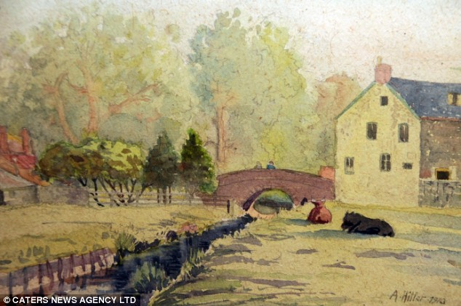
Trans-svetski identitet?
Rasel: “Da su Hitlera primili na likovnu akademiju, ne bi došlo do 2. svetskog rata.“ – zvuči smisleno, ali...
...da li bi to onda bio Hitler?

Slide 23
Lewis (1968): counterpart theory
Hauard je mogao da ima dete. ⇔ Postoji mogući svet u kojem (Hauardov dvojnik) Hauard’ ima dete.
Ali od čega zavisi stepen razlike?

Slide 24
Kvajnovsko rešenje
Fizikalistička ontologija + aktualizam
“No entity without identity!” (Quine 1969)
Possibilia su u najboljem slučaju samo način govora, de dicto, a ne de re.
Nemamo razloga da smatramo kako de re modalne tvrdnje ikada iskazuju neku istinu.

Slide 25
Dakle, ne postoji
Zemlja (u Sunčevom sistemu prim bez Jupitera)
Eventualno postoji
Planeta designirana sa ’Zemlja’ (u Sunčevom sistemu prim bez Jupitera)
Ali, šta je sa manjim razlikama?

Slide 26
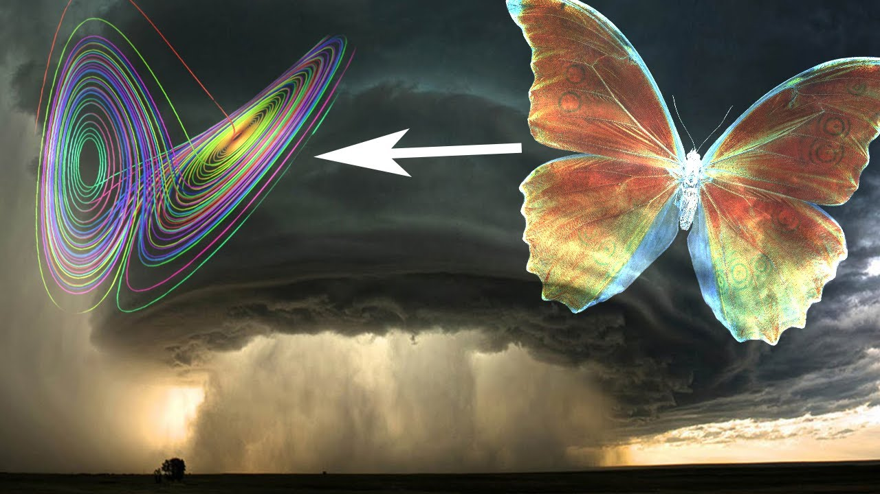
Nelinearna dinamika i haos
Henri Poincaré (1880): „Dešava se da male razlike u početnom stanju sistema vode ka veoma velikim razlikama u njegovom konačnom stanju.“
U opštem slučaju
gde je f nelinearna funkcija, a λ spoljni „kontrolni“ parameter (npr. temperatura ili odnos masa).

Slide 27
Primer: logistička mapa
Dinamička jednačina:
x_{n} je populacija u jedinicama maksimalne moguće populacije.
Reprodukcija + „izgladnjavanje“ (mortalitet zavisan od gustine)
r je kontrolni parametar ∈ [0, 4].
Feigenbaumova tačka: r = 3.56994456…

Slide 28
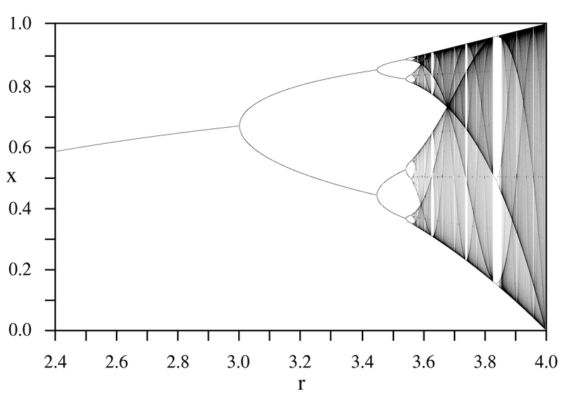

Slide 29
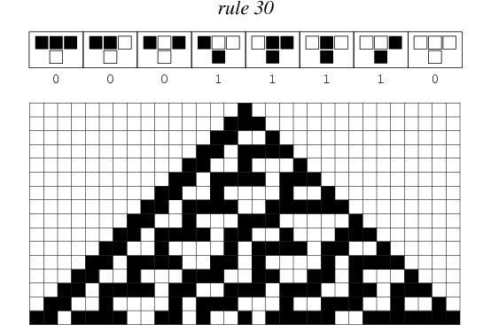
Primer: 1D deterministički ĆA sa Pravilom 30
Haotično ponašanje nije lako uočiti na kratkim vremenskim skalama...

Slide 30
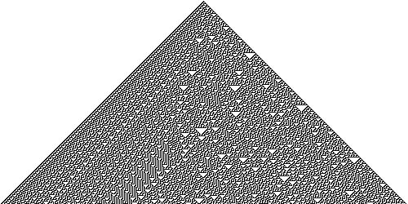
Sačekajmo malo...
...i razlika između „regularnog” i „haotičnog” krila počinje da se uočava.

Slide 32
Bizarno: koloracija školjki zasnovana na Pravilu 30!
Tropske školjke vrste Conus textile (predatori, otrovne).
B Ermentrout, J Campbell, & G Oster (1986): A model for shell patterns based on neural activity. The Veliger 24:369–388.
Uzroci i dalje misteriozni...

Slide 33
Primer: zvezdane orbite u galaktičkom potencijalu
Hunt et al. (2016)

Slide 34
Konačno: zašto Zemlja možda i nije najbolji lakmus-test nastanjivosti?
Chopra & Lineweaver (2016): problem je što je Zemlja... očigledno nastanjena!
“Gaian bottleneck”: biosfera pomaže održavanju nastanjivosti.
Za to je neophodno da se na ranoj Zemlji steknu određeni uslovi unutar konačnog „vremenskog prozora“.

Slide 35
Zbog biotičke povratne sprege, Zemlja (danas) nije tipična u referentnoj klasi Zemljolikih planeta

Slide 36
Nelinearna dinamika podriva argumente posibilista
Ako bi svi objekti imali individualni identitet, tada ne bi moglo biti numeričke razlike (između individua) bez esencijalne razlike.
Ako je numerička razlika ekstremno mala (npr. 10^{–100}) to zvuči apsurdno.
Ali haos čini da se male razlike eksponencijalno uvećavaju...
...i onda „bezvremeno jeste“ mora uključivati uvećanu razliku.

Slide 37
Umesto zaključka
Nelinearna dinamika pruža (neočekivanu?) podršku Kvajnovom negiranju de re modalnosti.
Argumenti za „retku Zemlju“ su daleko slabiji nego što se naizgled čine.
Mnogo preostalog posla:
Šta sve treba kvantifikovati da bi se kvantifikovala nastanjivost?
Kontingencija vs. konvergencija u evoluciji?
Postoji li koherentan i praktičan kriterijum de dicto designacije „druge/nove Zemlje“?
Holizam nelinearne evolucije?

Slide 38
„It is not important who the suspect is. It is important who the suspect is.“
Hercule Poirot

Slide 39
Najveći kompliment koji nekome možete učiniti jeste da ga kritikujete.
– Sir Karl R. Popper
Hvala na pažnji!
PITANJA? KOMENTARI? KRITIKE?

